Slide 1
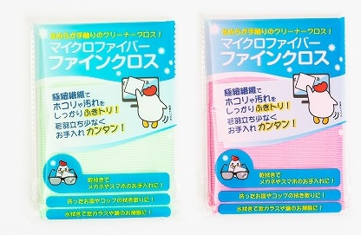
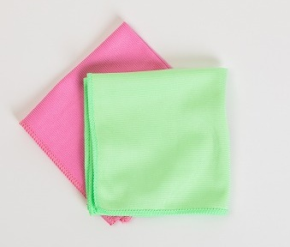
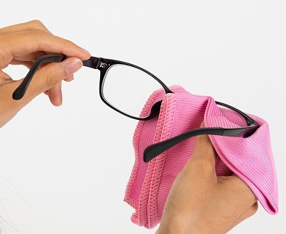
ご提案書
品名：マイクロファイバーファインクロス
品番：SC-2003
上代：￥120
色柄：2色アソート
商品サイズ：約300×300mm
包装：デザインPP袋入り
包装サイズ：170×120×8mm
材質：ポリエステル・ポリアミド
入数：300
生産国：中国
名入れスペース：25×70mm
極細繊維のクリーナークロスです。
眼鏡やスマホ等のお手入れ、窓ガラスや鏡の拭き掃除に。

